Slide 1
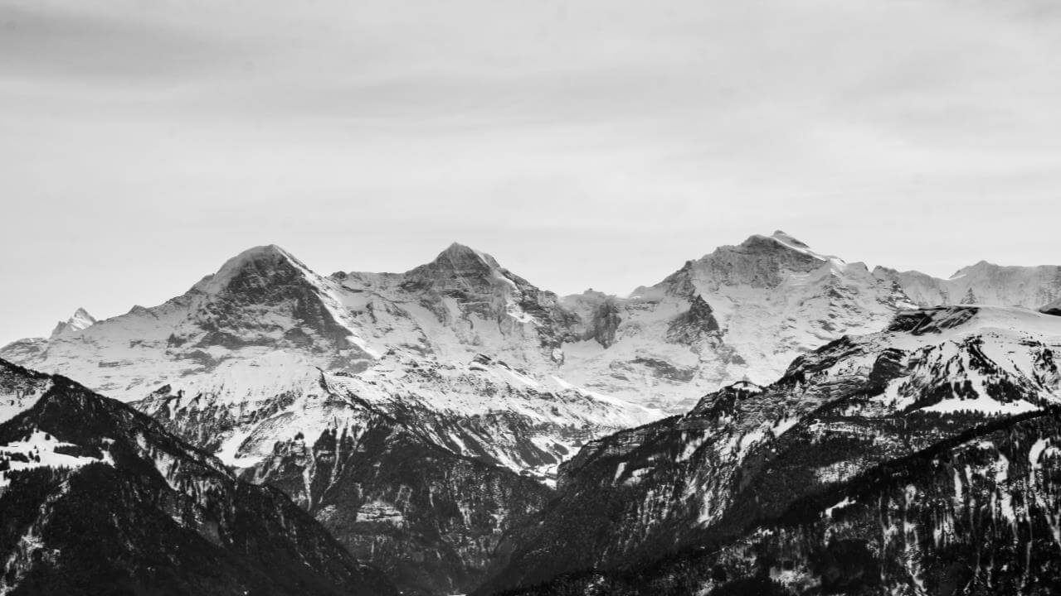
预防和应对校园突发事件
自然灾害事故

Slide 2
01.自然灾害概述
https://www.ypppt.com/
“自然灾害”是人类依赖的自然界中所发生的异常现象，自然灾害对人类社会所造成的危害往往是触目惊心的。它们之中既有地震、火山爆发、泥石流、海啸、台风、洪水等突发性灾害；也有地面沉降、土地沙漠化、干旱、海岸线变化等在较长时间中才能逐渐显现的渐变性灾害；还有臭氧层变化、水体污染、水土流失、酸雨等人类活动导致的环境灾害。这些自然灾害和环境破坏之间又有着复杂的相互联系。人类要从科学的意义上认识这些灾害的发生、发展以及尽可能减小它们所造成的危害，已是国际社会的一个共同主题。为此，我们应做好对自然灾害的预测与自我救助的工作。

Slide 3
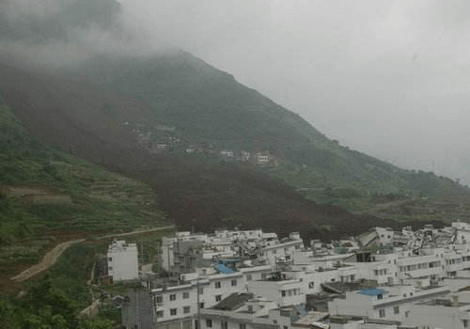
自然灾害中的自救
01.暴雨中的自救
02.洪水中的自救
03.雷电的防护

Slide 4
01.防洪知识
1、洪水的类型
可分为：暴雨洪水(含山洪)、风暴潮、冰凌洪水、冰川洪水、融雪洪水、泥石流和演坝洪水等多种类型。主要的是暴雨洪水。

Slide 5
02.洪水的主要特点
季节性明显
洪水集中出现的季节段时称之为汛期。江河每年汛期来临的时间有一定规律，它主要决定于夏季雨带的南北位移和秋季频繁台风暴雨。
洪水峰高量大
受流域暴雨、地形、植被等因素的影响，河流常可以形成极大洪峰流量。
江河洪水年际变化不稳定
暴雨洪水区大洪水年和枯水年洪峰流量变幅大。

Slide 6
03.洪水爆发时怎样紧急自救
一个地区短期内连降暴雨，河水会猛烈上涨，漫过堤坝，淹没农田、村庄，冲毁道路、桥梁、房屋，这就是洪水灾害。发生了洪水，如何自救呢？
⑴受到洪水威胁，如果时间充裕，应按照预定路线，有组织地向山坡、高地等处转移；在措手不及，已经受到洪水包围的情况下，要尽可能地利用船只、木排、门板、木床等，做水上转移。
⑵洪水来得太快，已经来不及转移时，要立即爬上屋顶、楼房高屋、大树、高墙，做暂时避险，等待援救。不要单身游水转移。
⑶在山区，如果连降大雨，很容易暴发山洪。遇到这种情况，应该注意避免渡河，以防止被山洪冲走，还要注意防止山体滑坡、滚石、泥石流的伤害。
⑷发现高压线铁塔倾倒、电线低垂或断折；要远离避险，不可触摸或接近，防止触电。

Slide 7
04.住宅被淹时如何避险
这种情况一般是针对洪泛区低洼处来不及转移的居民，其住宅常易遭洪水淹没或围困。假如遇到这种情况，通常有效的办法是：
一是向屋顶转移，并尽量安稳情绪；
二是想方设法发出呼救信号，尽快与外界取得联系，以便得到及时救援；
三是利用竹木等漂浮物将家人护送漂移至附近的高大建筑物上或较安全的地方。

Slide 8
05.面对洪水时如何避免溺水
⑴发洪水时，不要到桥上、河堤（墙）边去观看稀奇，遇到紧急情况应往高处逃。
⑵不要到河边、溪流激流处行走,同学们尤其不能忽视涨洪水时，穿过校园内的这条小河沟，特别不能在下暴雨时下河取水，严禁闯越铁门下河玩耍。
⑶如果不小心掉进溪流，尽量抓住浮托物。
⑷如被洪水围困，挥动鲜艳衣物呼救。
⑸洪水来时，如正在教室上课，要听从老师的指挥，有秩序地转移，紧急时要抓牢课桌、椅子等漂浮物，尽可能与老师、同学在一起，等待营救，千万不要独自游泳回家。山区山洪暴发，山沟、河滩中水深齐膝，水流又急时，学生不能单身过河。上学、放学必须通过时，可在家长、老师护送下，几个同学手拉手，与水流方向斜叉过河，当水深过膝时，几个学生一起也不能过河，放学路上遇桥梁、道路坍塌，不能冒险通过，可返回学校留宿或请老师想别的方法。

Slide 9
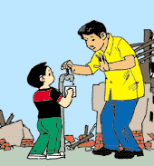
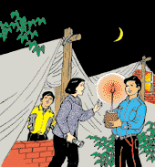
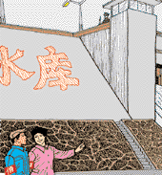
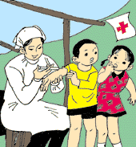
06.在灾后特殊环境下怎样生活
注意饮食和个人卫生
搭建和居住防震棚要注意防火 。
积极投入恢复重建工作。
按规定服用预防药物，增强身体抵抗力，防疫灭病
Notes:
https://www.ypppt.com/

Slide 10
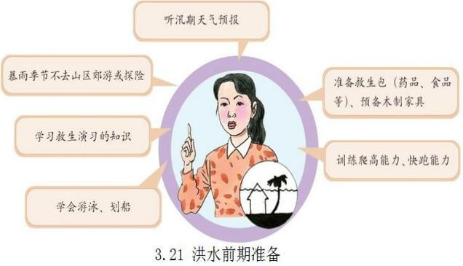
二.洪水中的自救
（一）防洪准备
一、关注汛期天气预报
二、学习并具备游泳、划船等技能
三、准备逃生物资。
思考：洪水前期准备除了图中的几方面， 还可包括哪些内容?
（提示：如色彩鲜艳的衣服、一只金属哨子等）

Slide 11
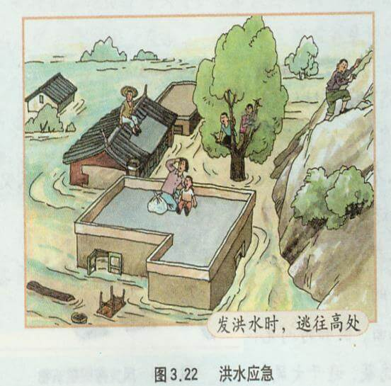
(二）.洪水应急
洪水应急措施：
①尽量逃向高处，登上坚固建筑的屋顶、大树、山丘和高坡等。
②借助家中的木制家具或尽可能抓住木板、树干等漂浮物，尽量不让身体下沉，等待救援。
③警惕和防止被毒蛇、毒虫咬伤以及倒塌电杆上电线的电击。

Slide 12
三.雷电的防护
预兆：
雷阵雨来时，往往会出现狂风大作、雷雨交加的天气现象。大风来时飞沙走石，掀翻屋顶吹倒墙。风雨之中，街上的东西随风起舞，飞得到处都是，甚至还会连根拔起大树。
防护：
1、雷雨闪电时，不要拨打接听电话，要关闭手机，因电话线和手机的电磁波会引入雷电伤人。
2、尽量不要开门、开窗，防止雷电直击室内。
3、乘坐汽车等遇到打雷闪电，不要将头手伸出窗外。
4、在雷阵雨较大时要远离树木，尽量不要大跨步跑动，可以选择建筑物躲雨，但不宜选择车内躲雨。
5、不要把晾晒衣服被褥的铁丝，拉接到窗户及门上。

Slide 13
雷电伤人的四种方式
雷电对人的伤害方式，归纳起来有四种形式即：直接雷击、接触电压、旁侧闪击和跨步电压。
直接雷击：在雷电现象发生时，闪电直接袭击到人体，因为人是一个很好的导体，高达几万到十几万安培的雷电电流，由人的头顶部一直通过人体到两脚，流入到大地。人因此而遭到雷击，受到雷电的击伤，严重的甚至死亡。
旁侧闪击：当雷电击中一个物体时，强大的雷电电流，通过物体泄放到大地。一般情况下，电流是最容易通过电阻小的通道穿流的。人体的电阻很小，如果人就在这雷击中的物体附近，雷电电流就会在人头顶高度附近，将空气击穿，再经过人体泄放下来。使人遭受袭击。
跨步电压：当雷电从云中泄放到大地时，就会产生一个电位场。电位的分布是越靠近地面雷击点的地方电位越高；远离雷击点的电位就低。如果在雷击时，人的两脚站的地点电位不同，这种电位差在人的两脚间就产生电压，也就有电流通过人的下肢。两腿之间的距离越大，跨步电压也就越大。
接触电压：当雷电电流通过高大的物体，如高的建筑物、树木、金属构筑物等泄放下来时，强大的雷电电流，会在高大导体上产生高达几万到几十万伏的电压。人不小心触摸到这些物体时，受到这种触摸电压的袭击，发生触电事故。
针对上述四种雷电袭击人的方式，在各种不同的情况下，我们就应采取相应的措施进行预防。

Slide 14
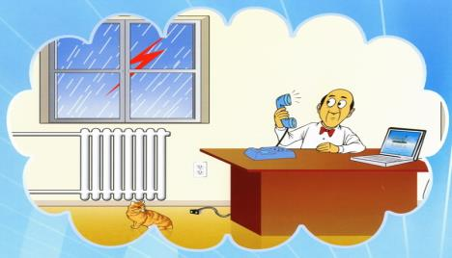
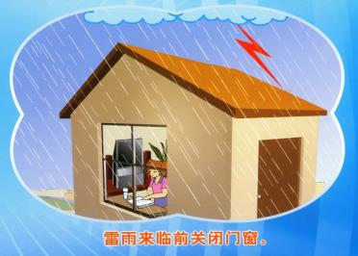
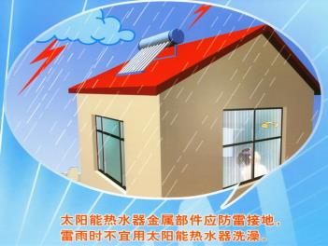
雷雨天要远离各种线缆和金属管道，不要上网、打电话、尽可能切断家电设备的电源

Slide 15
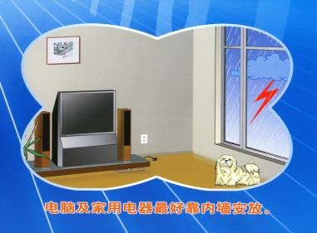
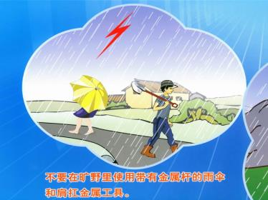
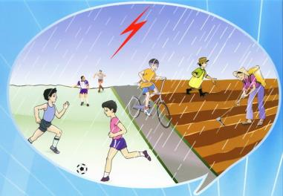
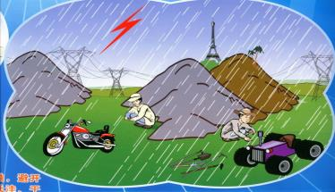
雷雨时应避免与金属器物接触，避开供电线路，应就近寻找低洼、干燥、背风处躲避。
雷雨时不要在田间劳作，也不要在旷的地方活动，也不要任意在雨里奔跑。

Slide 16
雷电多发地带
一般山地比平原多，
南方比北方多，
沿海地区比大陆腹地要多，
建筑越高，遭雷击的机会越多。
高耸或孤立的建筑物；建筑物上的烟囱；
没有良好接地的金属屋顶；
潮湿地区的建筑物、树木等；
平屋面雷击部位往往发生在四角上，对有坡度的屋面一般打在屋脊山墙上。

Slide 17
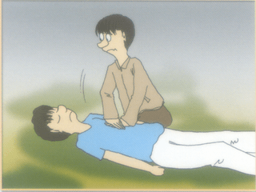
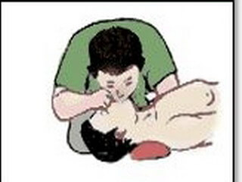
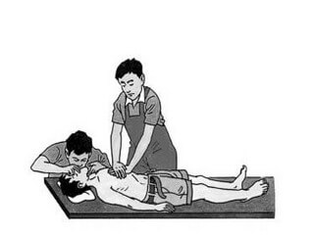
雷击受伤的救护
120

Slide 18
感谢您的观看

Slide 19
更多精品PPT资源尽在—优品PPT！
www.ypppt.com
PPT模板下载：www.ypppt.com/moban/ 节日PPT模板：www.ypppt.com/jieri/
PPT背景图片：www.ypppt.com/beijing/ PPT图表下载：www.ypppt.com/tubiao/
PPT素材下载： www.ypppt.com/sucai/ PPT教程下载：www.ypppt.com/jiaocheng/
字体下载：www.ypppt.com/ziti/ 绘本故事PPT：www.ypppt.com/gushi/
PPT课件：www.ypppt.com/kejian/
Notes:
模板来自于 优品PPT https://www.ypppt.com/

